Slide 1
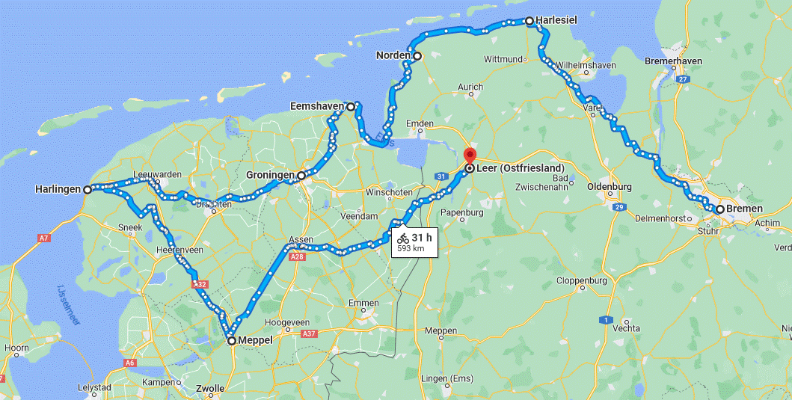
Rundreise Nördlicher Benelux

Slide 2
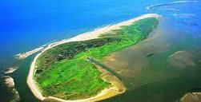
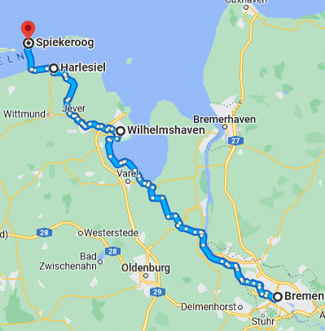
Wir starten von Bremen und begeben uns ins Land der Friesen und ihrer geheimnisvollen Landschaft.
Tageziele:
Bremen (UNESCO 1087: Rathaus und Roland in Bremen)
Das Rathaus und der Roland auf dem Marktplatz von Bremen sind bedeutende Repräsentationen der zivilen Autonomie und Souveränität während des Heiligen Römischen Reiches.
Wilhelmshaven (Kaiser-Wilhelm-Brücke, Deutsche Marinemuseum)
Nationalpark Wattenmeer (UNESCO 1314: Das Wattenmeer)
Das weltweit größte Wattenmeer sowie ein weltweit bedeutender Lebensraum für zahlreiche Tier- und Pflanzenarten bildet eine grenzüberschreitende Naturerbestätte.
Harlesiel (Schöpfwerk Harlesiel, Hafenanlage)
Sielhafen Neuharlingersiel (Buddelschiffmuseum, Sielhof)
Spiekeroog (Sterneninsel, Inselmuseum)
Übernachtung auf der Insel
147 km

Slide 3
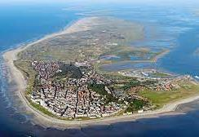
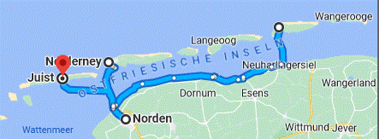
Am Zweiten Tag beschäftigen wir uns eingehend mit dem Wattenmeer und den darin befindlichen Ostfriesischen Inseln.
Tageziele:
Spiekeroog (Sterneninsel, Inselmuseum)
Nationalpark Wattenmeer (UNESCO 1314: Das Wattenmeer)
Norden (Sehenswerte Hauptort der historischen Landschaft Norderland)
Norderney (Seezeichen wie Kap, Leuchttürme und Landmarken, Heilbad)
Juist (Küstenmuseum, Wassertürme, Kurpromenade, Bill, Kalfamer)
Übernachtung auf der Insel
95,2 km

Slide 4
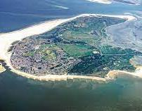
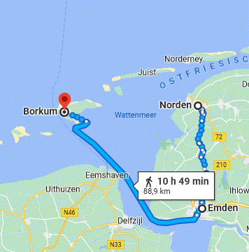
Nach einer Tour durch Norderland erreichen wir die westlichste Insel der Ostfriesischen Insel, auf der wir den deutschen Teil unsere Reise vorerst abschließen.
Tageziele:
Fähre von Juist nach Norden (Parkplatz)
Norden (Hauptort der historischen Landschaft Norderland)
Emden (Ostfriesisches Landesmuseum, sehenswerte Kulturstadt ab 800)
Autofähre von Emden nach Borkum
Borkum (staatlich anerkanntes Nordseeheilbad über zahlreiche Kureinrichtungen verfügt, sowie Teil des Nationalpark Wattenmeer)
138 km

Slide 5
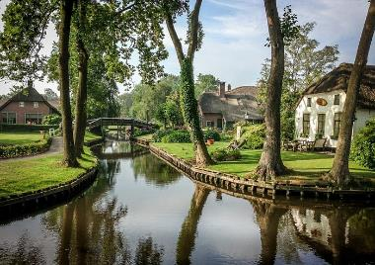
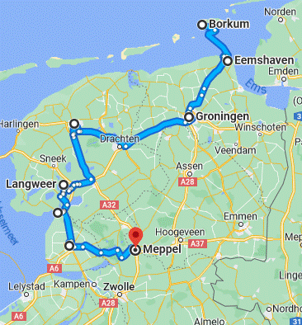
Wir erreichen das Königreich der Niederlande mit ersten Eindrücken der Provinz Groningen und erreichen auf der weiteren Tagesreise die Provinzen von Friesland, Flevoland und Overijssel.
Tageziele:
Autofähre von Borkum nach Eemshaven (Seehafen am Wattenmeer)
Groningen (Sehenswerte Altstadt)
Leeuwarden (Sehenswerte Altstadt, Luftwaffenbasis)
Harlingen (Von Grachten umsäumte Innenstadt mit Gebäuden des 16.–19. Jahrhundert)
Warkum (Zwischenziel, mit dem IJsselmeer verbunden)
Woudagemaal (UNESCO 867: Dampfpumpwerk von Wouda)
Das 1920 eröffnete Dampfpumpwerk Wouda bei Lemmer in Friesland bildete über viele Jahre das Modell für weitere Anlagen in aller Welt, wobei sowohl die Technik als auch die Architektur als vorbildlich galt.
Emmeloord (Zwischenziel, aus dem Meer gewonnenes Land)
Meppel (Übernachtung, sehenswerte Innenstadt mit Gebäuden des 15.–16. Jahrhundert)
276 km

Slide 6
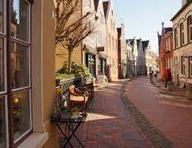
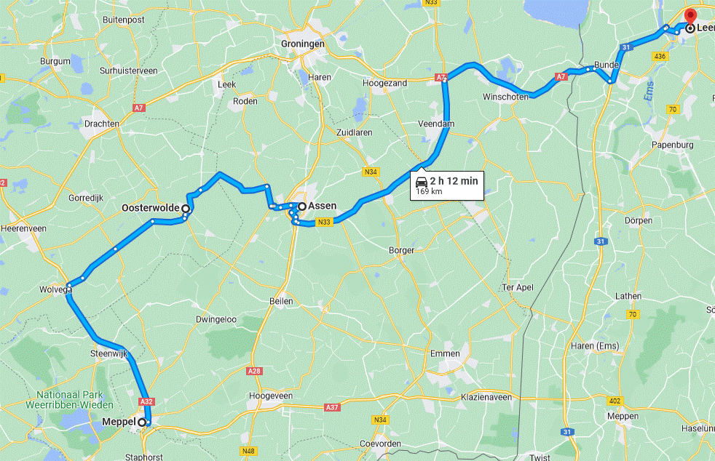
Sammeln Sie letzte Eindrücke über das Volk der Friesen und kehren zurück nach Deutschland.
Tageziele:
Meppel (Innenstadt mit Gebäuden des 15.–16. Jahrhundert)
Oosterwolde (Zwischenziel)
Assen (Zwischenziel, Drents Museum)
Leer (Heimatmuseum, Teemuseum und Landesbühne Niedersachsen Nord)
169 km

